Slide 1
PENGARUH BEBAN KERJA, STRES KERJA DAN LINGKUNGAN KERJA TERHADAP KINERJA KARYAWAN CV. KIRANA BAHARI INDONESIA
Oleh:
Dawam Raharjo Putra,
Hasan Ubaidillah
Manajemen
Universitas Muhammadiyah Sidoarjo
Februari, 2026

Slide 2
Pendahuluan
Sumber daya manusia merupakan aset strategis yang berperan penting dalam menentukan keberhasilan dan daya saing organisasi, di mana kinerja karyawan menjadi indikator utama efektivitas pengelolaan SDM. Kinerja karyawan dipengaruhi oleh berbagai faktor internal, terutama beban kerja, stres kerja, dan lingkungan kerja. Beban kerja yang tidak seimbang dapat menurunkan kinerja dan memicu stres kerja, sementara lingkungan kerja yang nyaman dan kondusif mampu meningkatkan semangat serta kinerja karyawan.

Slide 3
Pendahuluan
Berbagai penelitian sebelumnya menunjukkan adanya ketidakkonsistenan hasil terkait pengaruh ketiga variabel tersebut terhadap kinerja karyawan. Fenomena penurunan kinerja juga terjadi di CV. Kirana Bahari Indonesia, yang ditandai dengan tidak tercapainya target produksi, keterlambatan pekerjaan, dan meningkatnya ketidakhadiran karyawan, yang diduga dipengaruhi oleh tingginya beban kerja, stres kerja, dan lingkungan kerja yang belum optimal. Oleh karena itu, penelitian ini bertujuan untuk menganalisis pengaruh beban kerja, stres kerja, dan lingkungan kerja terhadap kinerja karyawan sebagai dasar perumusan kebijakan pengelolaan SDM yang lebih efektif.

Slide 4
Pertanyaan Penelitian (Rumusan Masalah)
Apakah Beban Kerja berpengaruh terhadap kinerja karyawan di CV. Kirana Bahari Indonesia
Apakah Stres kerja berpengaruh terhadap kinerja karyawan di CV. Kirana Bahari Indonesia
Apakah Lingkungan kerja terhadap kinerja karyawan di CV. Kirana Bahari Indonesia

Slide 5
Metode
Penelitian ini menggunakan jenis penelitian kuantitatif dengan pendekatan eksplanatori, yang bertujuan untuk menjelaskan hubungan sebab-akibat serta menguji pengaruh antarvariabel penelitian. Pendekatan eksplanatori dipilih karena penelitian ini tidak hanya berfokus pada penggambaran fenomena yang terjadi di lapangan, tetapi juga berupaya menjelaskan sejauh mana beban kerja, stres kerja, dan lingkungan kerja memengaruhi kinerja karyawan. Dalam penelitian ini terdapat empat variabel, yaitu Beban Kerja (X₁), Stres Kerja (X₂), dan Lingkungan Kerja (X₃) sebagai variabel independen, serta Kinerja Karyawan (Y) sebagai variabel dependen.

Slide 6
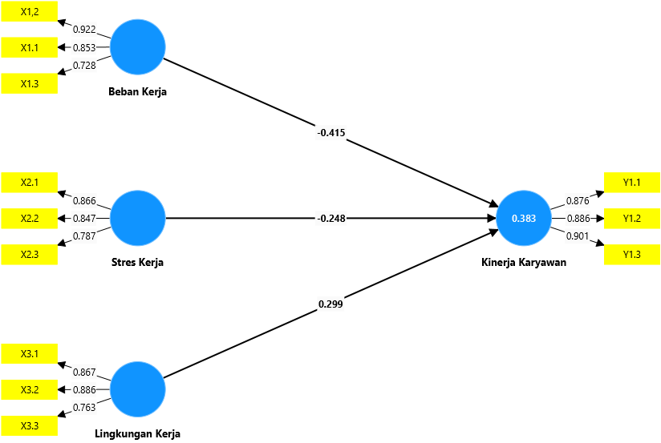
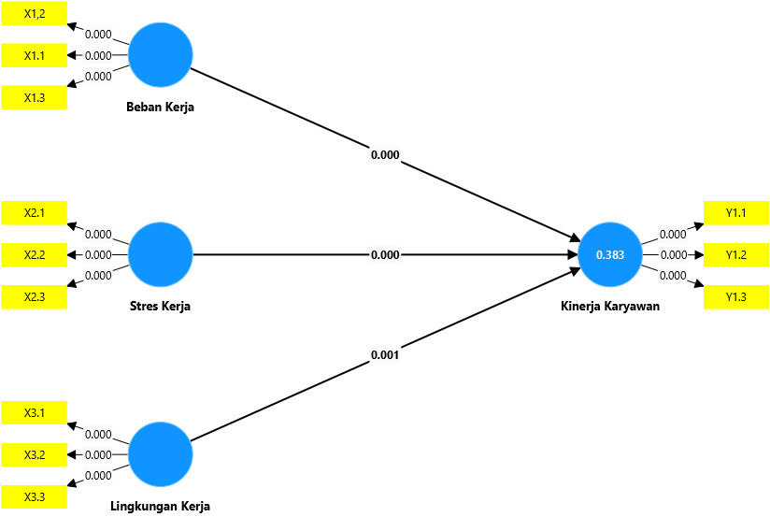
Hasil
Hasil Algoritma smartPLS 4.0 Hasil Uji Bootstrapping

Slide 7
Hasil
Hasil Pengujian Convergent Validity Hasil Uji Discriminant Validity (Fornell Larcker Criterion)
 | Beban Kerja | Stres Kerja | Lingkungan Kerja | Kinerja Karyawan
X1,2 | 0,922
X1.1 | 0,853
X1.3 | 0,728
X2.1 |  | 0,866
X2.2 |  | 0,847
X2.3 |  | 0,787
X3.1 |  |  | 0,867
X3.2 |  |  | 0,886
X3.3 |  |  | 0,763
Y1.1 |  |  |  | 0,876
Y1.2 |  |  |  | 0,886
Y1.3 |  |  |  | 0,901
 | Beban Kerja | Kinerja Karyawan | Lingkungan Kerja | Stres Kerja
Beban Kerja | 0,838
Kinerja Karyawan | -0,457 | 0,888
Lingkungan Kerja | 0,069 | 0,312 | 0,840
Stres Kerja | 0,252 | -0,402 | -0,167 | 0,834

Slide 8
Hasil
Hasil Cross Loading | Hasil HTMT
 | Beban Kerja | Stres Kerja | Lingkungan Kerja | Kinerja Karyawan
X1,2 | 0,922 | 0,229 | -0,031 | -0,465
X1.1 | 0,853 | 0,199 | 0,119 | -0,399
X1.3 | 0,728 | 0,218 | 0,138 | -0,227
X2.1 | 0,287 | 0,866 | -0,131 | -0,350
X2.2 | 0,160 | 0,847 | -0,105 | -0,312
X2.3 | 0,176 | 0,787 | -0,178 | -0,342
X3.1 | 0,021 | -0,229 | 0,867 | 0,285
X3.2 | 0,106 | -0,137 | 0,886 | 0,298
X3.3 | 0,039 | -0,009 | 0,763 | 0,178
Y1.1 | -0,444 | -0,306 | 0,329 | 0,876
Y1.2 | -0,388 | -0,365 | 0,210 | 0,886
Y1.3 | -0,380 | -0,403 | 0,282 | 0,901
 | Heterotrait-monotrait ratio (HTMT)
Kinerja Karyawan <-> Beban Kerja | 0,520
Lingkungan Kerja <-> Beban Kerja | 0,144
Lingkungan Kerja <-> Kinerja Karyawan | 0,359
Stres Kerja <-> Beban Kerja | 0,323
Stres Kerja <-> Kinerja Karyawan | 0,490
Stres Kerja <-> Lingkungan Kerja | 0,205

Slide 9
Hasil
Hasil Uji Average Variance Extracted (AVE) | Hasil Uji Composite Reliability dan Cronbach’s Alpha
 | Average variance extracted (AVE)
Beban Kerja | 0,703
Kinerja Karyawan | 0,788
Lingkungan Kerja | 0,706
Stres Kerja | 0,696
 | Cronbach's alpha | Composite reliability (rho_a) | Composite reliability (rho_c)
Beban Kerja | 0,793 | 0,867 | 0,876
Kinerja Karyawan | 0,865 | 0,868 | 0,918
Lingkungan Kerja | 0,796 | 0,836 | 0,878
Stres Kerja | 0,781 | 0,782 | 0,873

Slide 10
Hasil
Hasil Uji Nilai R-Square (R²) | Hasil Model Goodness of Fit
 | R-square | R-square adjusted
Kinerja Karyawan | 0,383 | 0,363
 | Saturated model | Estimated model
SRMR | 0,078 | 0,078
d_ULS | 0,476 | 0,476
d_G | 0,244 | 0,244
Chi-square | 147,397 | 147,397
NFI | 0,732 | 0,732

Slide 11
Hasil
Hasil Uji f² Effect Size | Hasil Uji Q-Square
 | f-square
Beban Kerja -> Kinerja Karyawan | 0,258
Lingkungan Kerja -> Kinerja Karyawan | 0,139
Stres Kerja -> Kinerja Karyawan | 0,090
 | SSO | SSE | Q² (=1-SSE/SSO)
Kinerja Karyawan | 300,000 | 216,963 | 0,277

Slide 12
Hasil
Hasil Pengujian Hipotesis
 | Original sample (O) | Sample mean (M) | Standard Deviation (STDEV) | T statistics (|O/STDEV|) | P values
Beban Kerja -> Kinerja Karyawan | -0,415 | -0,422 | 0,078 | 5,289 | 0,000
Lingkungan Kerja -> Kinerja Karyawan | 0,299 | 0,306 | 0,091 | 3,267 | 0,001
Stres Kerja -> Kinerja Karyawan | -0,248 | -0,251 | 0,071 | 3,521 | 0,000

Slide 13
Hasil
Berikut adalah hasil pengujian hipotesis pada model struktural:
  Pengaruh Beban Kerja terhadap Kinerja Karyawan Hasil pengujian menunjukkan bahwa Beban Kerja memiliki pengaruh yang signifikan dan negatif terhadap Kinerja Karyawan. Hal ini dibuktikan dengan nilai T-statistik sebesar 5,289 yang lebih besar dari T-tabel (1,96) dan nilai P-values 0,000 yang lebih kecil dari 0,05. Nilai koefisien parameter (Original Sample) sebesar -0,415 menunjukkan arah hubungan yang negatif, yang artinya semakin tinggi beban kerja yang diberikan, maka kinerja karyawan akan semakin menurun, begitu pula sebaliknya.

Slide 14
Hasil
  Pengaruh Lingkungan Kerja terhadap Kinerja Karyawan Hasil analisis membuktikan bahwa Lingkungan Kerja berpengaruh positif dan signifikan terhadap Kinerja Karyawan. Kesimpulan ini didasarkan pada nilai T-statistik sebesar 3,267 yang lebih besar dari 1,96 dan nilai P-values sebesar 0,001 yang berada di bawah standar signifikansi 0,05. Dengan nilai koefisien jalur positif sebesar 0,299, hasil ini mengindikasikan bahwa semakin baik atau kondusif lingkungan kerja yang dirasakan, maka akan semakin meningkat pula kinerja karyawan tersebut.
  Pengaruh Stres Kerja terhadap Kinerja Karyawan Pengujian hipotesis menunjukkan bahwa Stres Kerja memiliki dampak negatif dan signifikan terhadap Kinerja Karyawan. Hal ini terlihat dari nilai T-statistik sebesar 3,521 yang melebihi angka 1,96 serta nilai P-values 0,000 yang memenuhi syarat signifikansi (< 0,05). Nilai koefisien (Original Sample) sebesar -0,248 menunjukan hubungan yang berlawanan arah, yang bermakna bahwa jika tingkat stres kerja karyawan meningkat, maka hal tersebut akan menyebabkan penurunan pada kinerja karyawan.

Slide 15
Pembahasan
Beban Kerja Berpengaruh Negatif Dan Signifikan Terhadap Kinerja Karyawan CV. Kirana Bahari Indonesia
Hasil pengujian menunjukkan bahwa beban kerja berpengaruh negatif dan signifikan terhadap kinerja karyawan CV. Kirana Bahari Indonesia. Temuan ini menunjukkan bahwa semakin tinggi beban kerja yang dirasakan oleh karyawan, maka kinerja mereka cenderung mengalami penurunan. Beban kerja yang berlebihan dapat menyebabkan kelelahan fisik dan mental, menurunkan konsentrasi, serta mengurangi kemampuan karyawan dalam menyelesaikan tugas secara optimal. Kondisi tersebut pada akhirnya berdampak pada menurunnya kualitas dan kuantitas hasil kerja yang dihasilkan oleh karyawan

Slide 16
Pembahasan
Stress Kerja Berpengaruh Negatif Dan Signifikan Terhadap Kinerja Karyawan CV. Kirana Bahari Indonesia
Berdasarkan hasil pengujian hipotesis, stres kerja terbukti memiliki pengaruh negatif dan signifikan terhadap kinerja karyawan. Hasil ini mengindikasikan bahwa peningkatan tingkat stres kerja yang dialami karyawan akan berdampak pada penurunan kinerja. Stres kerja yang tinggi dapat menyebabkan gangguan emosional, kelelahan psikologis, serta menurunnya motivasi dan fokus dalam bekerja. Akibatnya, karyawan menjadi kurang optimal dalam menyelesaikan tugas dan tanggung jawabnya.

Slide 17
Pembahasan
Lingkungan Kerja Berpengaruh Positif Dan Signifikan Terhadap Kinerja Karyawan CV. Kirana Bahari Indonesia
Hasil analisis menunjukkan bahwa lingkungan kerja berpengaruh positif dan signifikan terhadap kinerja karyawan. Temuan ini mengindikasikan bahwa semakin baik dan kondusif lingkungan kerja yang dirasakan oleh karyawan, maka kinerja karyawan akan semakin meningkat. Lingkungan kerja yang nyaman, aman, bersih, serta didukung oleh hubungan kerja yang harmonis mampu meningkatkan motivasi, semangat kerja, dan rasa tanggung jawab karyawan dalam melaksanakan pekerjaannya.

Slide 18
Temuan Penting Penelitian
Beban kerja berpengaruh negatif dan signifikan terhadap kinerja karyawan. Semakin tinggi beban kerja yang dirasakan karyawan, baik dari aspek jumlah tugas, keterbatasan waktu, maupun tuntutan kualitas pekerjaan, maka kinerja karyawan cenderung menurun. Beban kerja yang tidak proporsional menyebabkan kelelahan fisik dan mental, menurunkan konsentrasi, serta menghambat karyawan dalam mencapai hasil kerja yang optimal.
Stres kerja berpengaruh negatif dan signifikan terhadap kinerja karyawan. Peningkatan tingkat stres kerja, yang tercermin melalui kelelahan, kecemasan, dan penurunan produktivitas, berdampak pada menurunnya kemampuan karyawan dalam menyelesaikan tugas secara efektif. Stres kerja yang tidak dikelola dengan baik dapat mengganggu kondisi psikologis karyawan dan menurunkan fokus serta motivasi kerja.

Slide 19
Temuan Penting Penelitian
Lingkungan kerja berpengaruh positif dan signifikan terhadap kinerja karyawan. Lingkungan kerja yang bersih, aman, serta didukung oleh komunikasi yang terbuka mampu menciptakan suasana kerja yang kondusif dan nyaman. Kondisi tersebut mendorong meningkatnya motivasi, semangat kerja, dan tanggung jawab karyawan, sehingga berdampak pada peningkatan kinerja secara keseluruhan.

Slide 20
Manfaat Penelitian
Penelitian ini diharapkan dapat memberikan kontribusi dalam pengembangan ilmu manajemen sumber daya manusia, khususnya terkait pengaruh beban kerja, stres kerja, dan lingkungan kerja terhadap kinerja karyawan

Slide 21
Referensi
S. Arsita, A. Suharto, And I. Puspitadewi S, “Analisis Pengaruh Beban Kerja, Stres Kerja, Dan Lingkungan Kerja Terhadap Kinerja Karyawan (Studi Kasus Bank Syariah Indonesia Kc Jember Sudirman,” Growth, Vol. 22, No. 1, P. 79, Apr. 2024, Doi: 10.36841/Growth-Journal.V22i1.4251.
[2] A. K. K. Maha And J. Herawati, “Analisis Pengaruh Stress Kerja, Lingkungan Kerja, Beban Kerja Dan Kepuasan Kerja Terhadap Karyawan Di Pt Natural Nusantara (Nasa) Yogyakarta,” J. Manaj., Vol. 16, No. 1, 2022.
[3] V. Wastika, D. Komardi, A. M. Amin, And A. R. Tanjung, “Analysis Of Job Satisfaction, Workload, Work Stress, And Work Environment On Employee Performance At Pt. Jalinan Nusantara Express Pekanbaru,” J. Bisnis Terap., Vol. 3, No. 4, 2023.
[4] S. Rasya, B. Handoko, And E. Nahrisah, “Dampak Beban Kerja, Stres Kerja, Dan Lingkungan Kerja Terhadap Kinerja Pegawai Honorer,” Vol. 04, No. 01, 2024.
[5] Y. R. Putri, “Pengaruh Beban Kerja, Lingkungan Kerja, Stress Kerja, Dan Motivasi Kerja Terhadap Kinerja Karyawan Pada Pt,” Vol. 17, No. 2, 2024.
[6] K. Khotimah And K. S. B. Rochayata, “Pengaruh Beban Kerja, Stres Kerja Dan Lingkungan Kerja Fisik Terhadap Kinerja Karyawan Pt Rajawali Dwi Putra Indonesia,” Syntax Lit. J. Ilm. Indones., Vol. 9, No. 9, Pp. 5099–5109, Sep. 2024, Doi: 10.36418/Syntax-Literate.V9i9.16218.
[7] D. S. Indrayana And F. I. F. S. Putra, “Pengaruh Beban Kerja, Stres Kerja Dan Lingkungan Kerja Terhadap Kinerja Karyawan,” J. Ilmu Ekon. Manaj. Dan Bisnis, Vol. 2, No. 1, Pp. 9–18, Jan. 2024, Doi: 10.30787/Jiembi.V2i1.1407.
[8] C. F. Oktavia And V. Firdaus, “Pengaruh Kompetensi, Motivasi Kerja, Dan Lingkungan Kerja Terhadap Kinerja Karyawan Pada Cv. Faris Collection Tulangan Sidoarjo,” Innov. Technol. Methodical Res. J., Vol. 3, No. 1, Oct. 2023, Doi: 10.47134/Innovative.V3i1.15.
[9] Crisnandi AA, Chaerudin. Pengaruh Beban Kerja dan Stres Kerja Terhadap Kinerja Pada Karyawan PT Concord Industry. J Ilm Wahana Pendidik. 2024;10(7):77–85. Available from: https://doi.org/10.5281/zenodo.10963329
[10] S. C. N. C. R. Winoto And D. H. Perkasa, “Pengaruh Beban Kerja, Stres Kerja Dan Lingkungan Kerja Terhadap Kinerja Karyawan Up Pkb Pulogadung,” Revenue Lentera Bisnis Manaj., Vol. 2, No. 01, Pp. 1–11, Feb. 2024, Doi: 10.59422/Lbm.V2i01.86.

Slide 22
Referensi
D. G. Gumilar, “Pengaruh Stres Kerja Dan Beban Kerja Terhadap Kinerja Karyawan Pt. Phintraco Sekuritas,” Vol. 11, 2022.
[12] P. Aniversari And V. F. Sanjaya, “Pengaruh Stress Kerja, Lingkungan Kerja Dan Kepuasan Kerja Terhadap Kinerja Karyawan (Studi Kasus Pada Karyawan Pt Aneka Gas Industri Lampung),” Revenue J. Manaj. Bisnis Islam, Vol. 3, No. 1, Pp. 1–24, Jan. 2022, Doi: 10.24042/Revenue.V3i1.10450.
[13] D. S. Rezeki, S. E. Pasaribu, And S. Bahri, “Peran Mediasi Stres Kerja Pada Pengaruh Beban Kerja Dan Lingkungan Kerja Terhadap Kinerja Perawat Di Ruang Perawatan Pasien Covid-19 Rsud Dr. Pirngadi Medan,” Jesya, Vol. 6, No. 1, Pp. 328–345, Nov. 2022, Doi: 10.36778/Jesya.V6i1.920.
[14] D. C. Y. Simanjuntak And S. Tarigan, “Pengaruh Stres Kerja, Beban Kerja, Lingkungan Kerja Terhadap Kinerja Karyawan Pt. Jasa Marga (Persero) Tbk Cabang Belmera”.
[15] R. Ambarwati And S. I. P. Lestari, “Pengaruh Lingkungan Kerja, Stres Kerja, Dan Beban Kerja, Terhadap Prestasi Kerja Karyawan Pt. Pungkook Indonesia One Grobogan,” 2021.
[16] T. Adelia, Hamid Halin, And Emilda, “Pengaruh Stress Kerja, Beban Kerja, Dan Lingkungan Kerja Terhadap Kinerja Perawat Pada Rs Ak Gani Palembang,” Jemsi J. Ekon. Manaj. Dan Akunt., Vol. 10, No. 2, Apr. 2024, Doi: 10.35870/Jemsi.V10i2.2307.
[17] R. Rahmawati, N. W. E. Mitariani, And D. Atmaja, “Pengaruh Lingkungan Kerja, Stres Kerja Dan Motivasi Kerja Terhadap Kinerja Karyawan Pada Pt. Indomaret Co Cabang Nangka,” Vol. 2, 2021.
[18] A. Rachmawati, “Pengaruh Beban Kerja, Stres Kerja Dan Lingkungan Kerja Terhadap Kinerja Pegawai Di Dinas Sosial Kota Surabaya,” Vol. 11, 2022.
[19] L. Luthan, “Pengaruh Beban Kerja, Stres Kerja, Dan Lingkungan Kerja Terhadap Kinerja Karyawan Pt. Bank 9 Jambi Cabang Kerinci,” Al Fiddhoh J. Bank. Insur. Finance, Vol. 4, No. 2, Pp. 119–128, Sep. 2023, Doi: 10.32939/Fdh.V4i2.2899.
[20] L. Luthan, “Pengaruh Beban Kerja, Stres Kerja, Dan Lingkungan Kerja Terhadap Kinerja Karyawan Pt. Bank 9 Jambi Cabang Kerinci,” Al Fiddhoh J. Bank. Insur. Finance, Vol. 4, No. 2, Pp. 119–128, Sep. 2023, Doi: 10.32939/Fdh.V4i2.2899.

Slide 23
Referensi
P. Ilhami, V. Firdaus, And D. Andriani, “Lingkungan Kerja, Disiplin Kerja, Beban Kerja Terhadap Produktivitas Karyawan Pt. Aneka Rupa,” Ekon. J. Econ. Bus., Vol. 8, No. 2, P. 1329, Sep. 2024, Doi: 10.33087/Ekonomis.V8i2.1771.
[22] I. Nabilah And M. S. Ridwan, “Pengaruh Lingkungan Kerja, Beban Kerja Dan Stres Kerja Terhadap Kinerja Karyawan Kantor Di Pt. Bumi Menara Internusa Surabaya,” Formosa J. Appl. Sci., Vol. 1, No. 5, Pp. 725–744, Oct. 2022, Doi: 10.55927/Fjas.V1i5.1510.
[23] I. Al Amin And K. A. Kusuma, “The Effect Of Workload, Work Stress And Work Environment On Employee Performance At The Tea Processing Company: Pengaruh Beban Kerja , Stres Kerja Dan Lingkungan Kerja Terhadap Kinerja Karyawan Pada Perusahaan Pengolahan Teh,” Feb. 16, 2024. Doi: 10.21070/Ups.3992.
[24] M. Huda And Moh. A. Shony Azar, “Pengaruh Lingkungan Kerja, Stres Kerja Dan Beban Kerja Terhadap Kinerja Karyawan Pt. Forisa Nusapersada Lamongan,” Humanis J. Ilmu-Ilmu Sos. Dan Hum., Vol. 13, No. 2, Pp. 160–172, Jul. 2021, Doi: 10.52166/Humanis.V13i2.2480.
[25] E. Hermawan, “Pengaruh Lingkungan Kerja, Stres Kerja, Dan Beban Kerja Terhadap Kinerja Pt. Sakti Mobile Jakarta,” J. Kaji. Ilm., Vol. 22, No. 2, Pp. 173–180, May 2024, Doi: 10.31599/Dn4eq582.
[26] V. M. Trisnawati And V. Firdaus, “Pengaruh Lingkungan Kerja, Kompetensi Dan Motivasi Kerja Terhadap Kinerja Karyawan Indomaret Di Sidoarjo”.

Slide 24
Referensi
[27] A. R. Musslifah, F. Purnomosidi, And D. R. Putri, “Burnout , Penurunan Kualitas Interaksi , Mutasi Dan Resignasi Pada Sekolah Islam : Kajian Workload Dalam Manajemen Sumber Daya Manusia,” J. Ilm. Tek. Ind. Dan Inf., Vol. 14, No. 1, Pp. 44–52, 2025.
[28] R. Hartono, M. Rusydi, And U. M. Makassar, “Pengaruh Beban Kerja Dan Dukungan Organisasi Terhadap Stres Kerja Dan Kinerja Karyawan Pada Pt. Purnama Sinar Gumilang Makassar,” J. Kreasi Ekon. Nusant., Vol. 6, No. 4, Pp. 1–14, 2025.
[29] I. Ayu And N. Sutriani, “Analisis Beban Kerja Dan Dampaknya Terhadap Produktivitas Karyawan : Studi Kualitatif Pada Pt Tunas Jaya Sanur Cabang Regional Mataram,” J. Manaj. Terap. Dan Keuang., Vol. 14, No. 04, Pp. 1599–1612, 2025.
[30] R. F. Fhauzan And H. Ali, “Pengaruh Beban Kerja Dan Burnout Terhadap Kinerja Karyawan Melalui Stress Kerja,” J. Pendidik. Siber Nusant., Vol. 2, No. 4, Pp. 169–176, 2024.
[31] A. K. Tarigan And D. Tambunan, “Hubungan Antara Stres Kerja Dengan Kemampuan Pengambilan Keputusan Pada Pilot Tni Angkatan Laut Ditinjau Dari Jam Terbang,” J. Penelit. Ilmu-Ilmu Sos., Vol. 1, No. April, Pp. 85–92, 2024.
[32] C. Nursadrna, K. Rahmayanti, And M. Sofia, “Pengaruh Stres Terhadap Kesehatan Mental Dan Fisik : Tinjauan Psikologi Klinis,” J. Healthc. Technol. Med., Vol. 11, No. 1, Pp. 701–705, 2025.
[33] D. Saputra And J. Fernos, “Pengaruh Motivasi Dan Lingkungan Kerja Terhadap Kinerja Pegawai Di Ar Risalah Kota Padang,” J. Publ. Ilmu …, Vol. 2, No. 2, 2023, [Online]. Available: Https://Ejurnal.Politeknikpratama.Ac.Id/Index.Php/Jupiman/Article/View/1613
[34] R. Agustriani, S. L. Ratnasari, And R. Zamora, “Pengaruh Disiplin Kerja, Komunikasi, Motivasi Kerja, Dan Lingkungan Kerja Terhadap Kinerja Karyawan,” J. Trias Polit., Vol. 6, No. 1, Pp. 104–122, 2022.
[35] A. T. Uma And I. K. Swasti, “Pengaruh Beban Kerja Dan Lingkungan Kerja Terhadap Kinerja Karyawan Melalui Kepuasan Kerja Pada Pt. X,” Ekon. J. Econ. Bus., Vol. 8, No. 1, P. 181, 2024, Doi: 10.33087/Ekonomis.V8i1.1295.
[36] M. S. Siburian, R. J. Pio, And S. A. P. Sambul, “Pengaruh Beban Kerja Dan Lingkungan Kerja Terhadap Kinerja Karyawan Kantor Pelayanan Pajak Pratama Balige Sumatera Utara,” Productivity, Vol. 2, No. 5, Pp. 370–377, 2021.
[37] A. Nurhandayani, “Pengaruh Lingkungan Kerja, Kepuasan Kerja, Dan Beban Kerja Terhadap Kinerja,” J. Smartindo, Vol. 1, No. 2, 2022.

